Slide 1
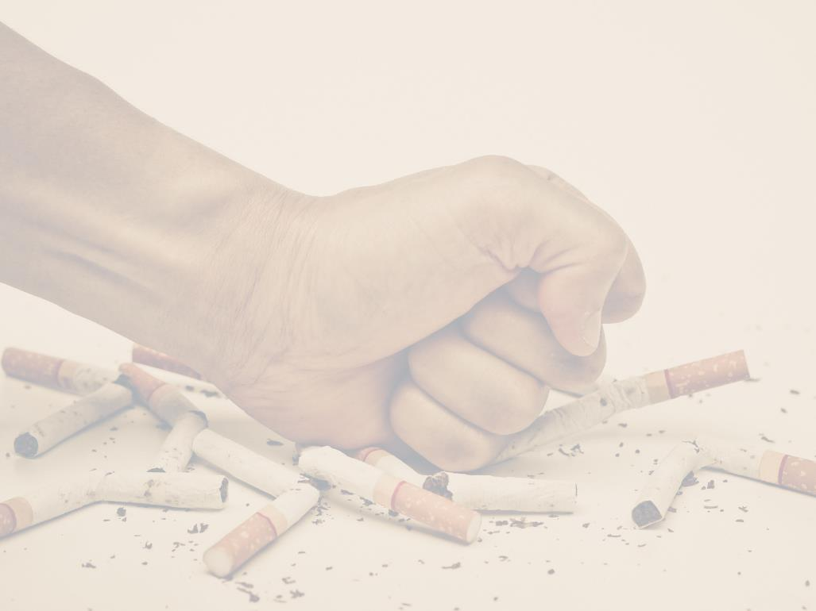
Svjetski dan nepušenja -
Zdravlje na prvom mjestu!
Pripremila: Kristina Kralj

Slide 2
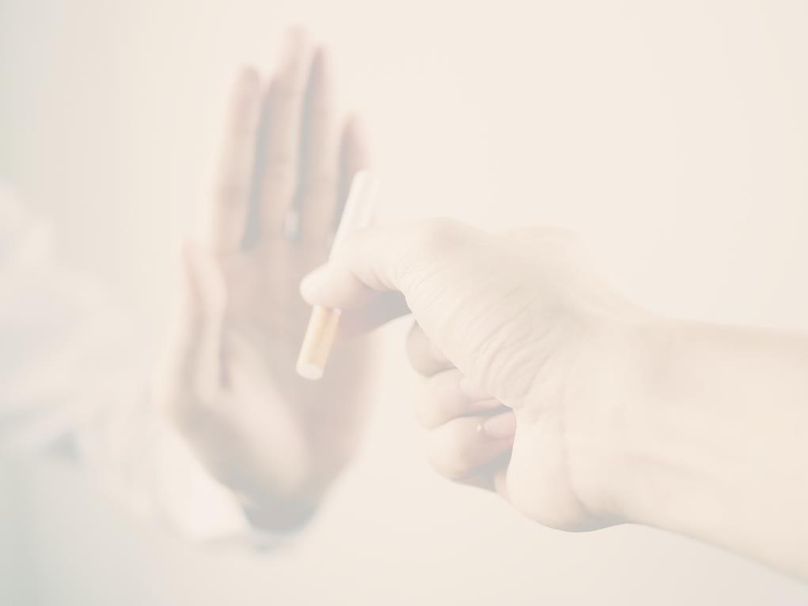
Sadržaj:
Uvod
Što je Svjetski dan nepušenja?
Zašto pušenje nije dobro za nas?
Utjecaj na pluća
Utjecaj na srce
Utjecaj na mozak
Utjecaj na izgled
Kako izbjeći pušenje?
Kako biti zdrav i snažan bez pušenja?
Zaključak
02

Slide 3
PUŠENJE-
Smrt koja se udiše!
Uvod
Živi zdravo-
Reci NE pušenju!
I
Zdrav čovjek-
Bogat čovjek!
I
03

Slide 4
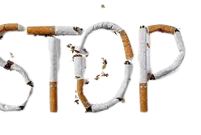
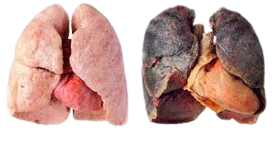
Svjetski dan nepušenja
-obilježava se 31.svibnja
-tim danom se podiže svijest o štetnim učincima pušenja
-diljem svijeta se organiziraju razne aktivnosti koje promiču zdrav život
04
Sport=zdrav život

Slide 5
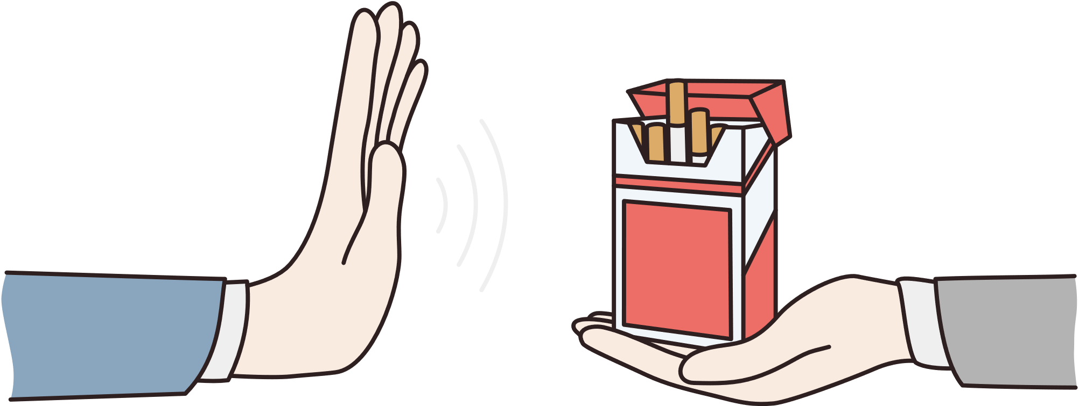
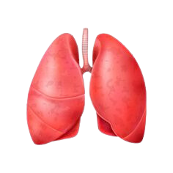
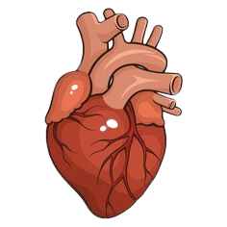
Zašto pušenje nije dobro za nas?
pušenje može oštetiti pluća
loše utječe na srce
može utjecati na izgled
loš utjecaj na mozak
05

Slide 6
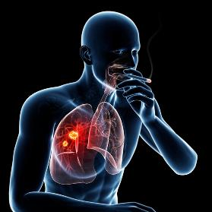
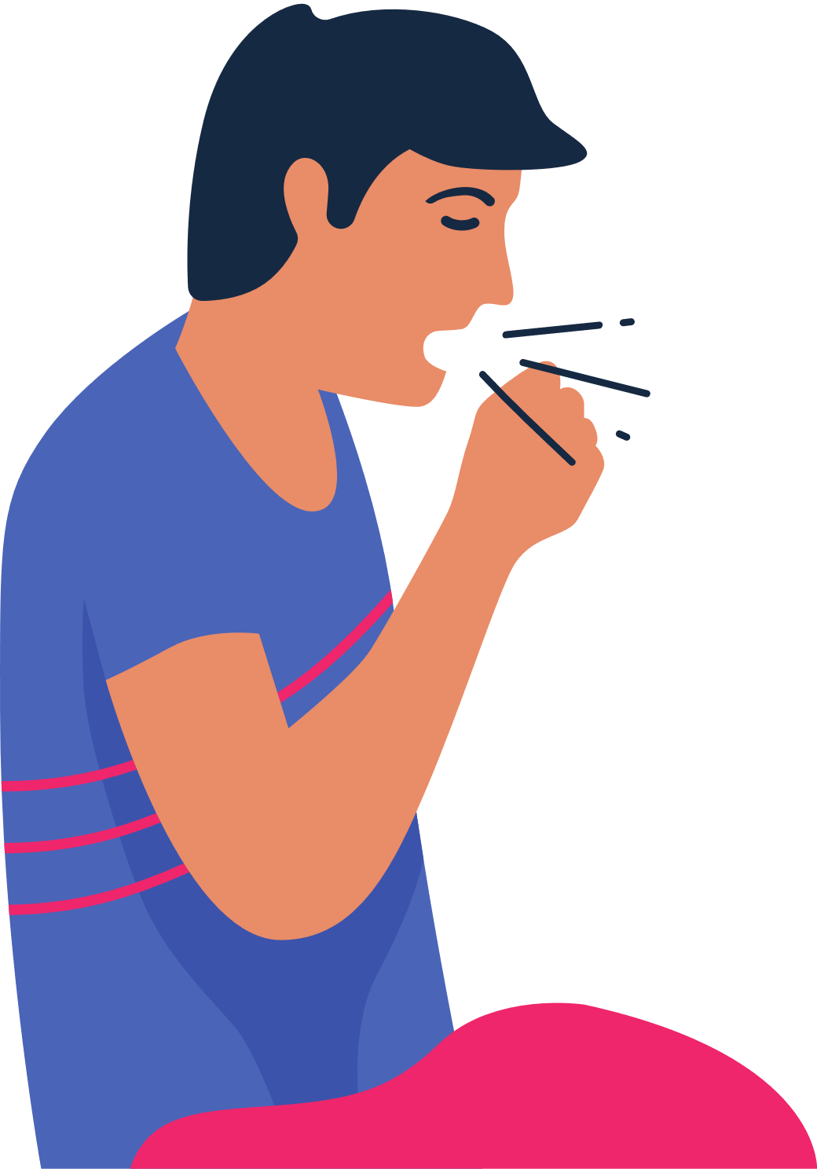
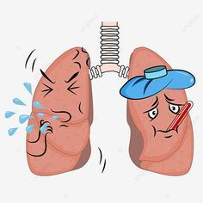
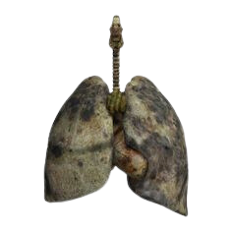
Utjecaj na pluća
uzrokuje oštećenje pluća
dim cigarete ulazi u pluća, a u dimu su štetne tvari te su ona crna
posljedice su: kašalj, otežano disanje,upale pluća rak pluća i bronha
06

Slide 7
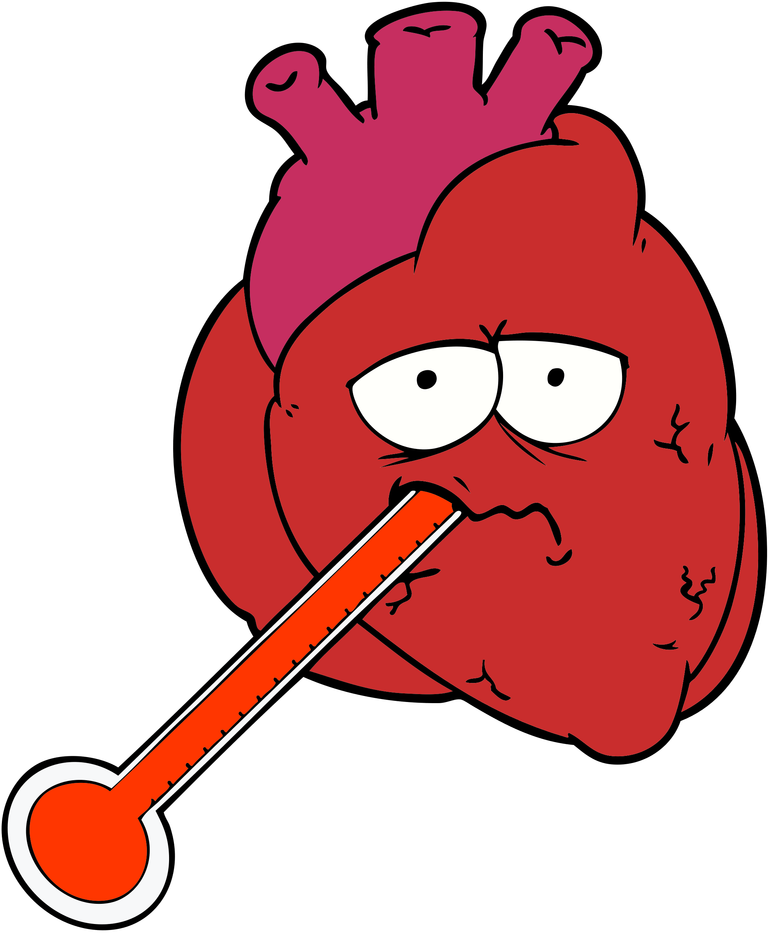
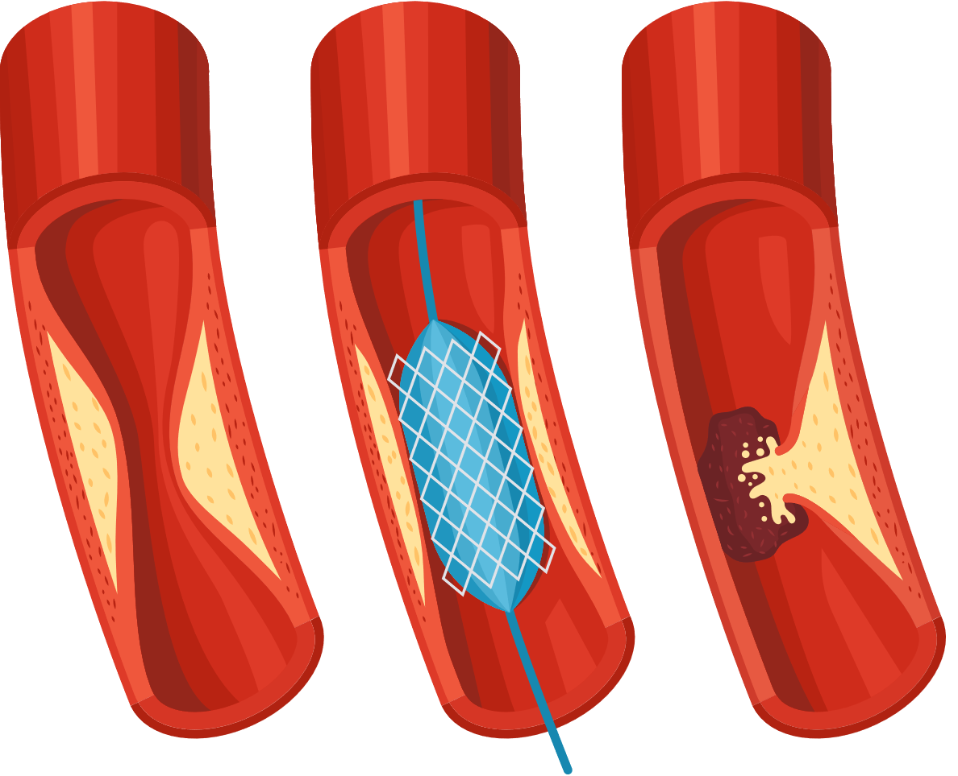
Utjecaj na srce
može oštetiti naše krvne žile
pušenje povećava rizik od srčanih bolesti.
dovodi do začepljenja žila
srčani udar
07

Slide 8
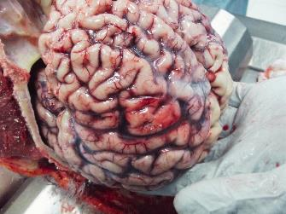
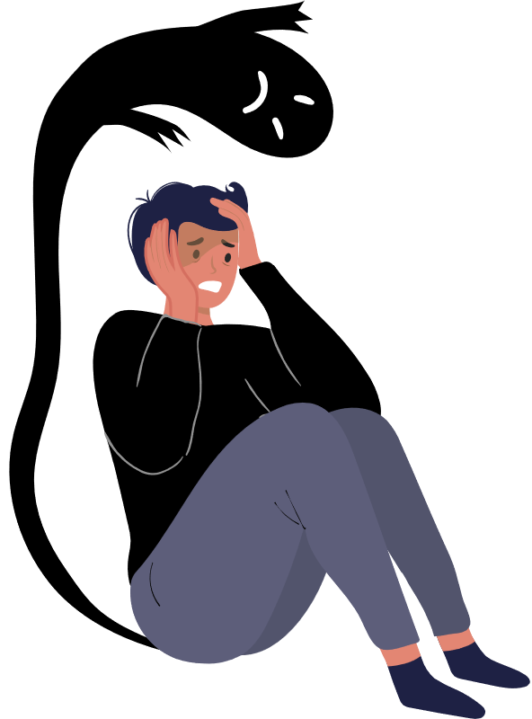
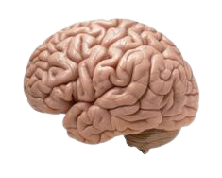
Utjecaj na mozak
uništava dio mozga koji je ključan za pamćenje
utječe na depresivna stanja, razdražljivost
08

Slide 9
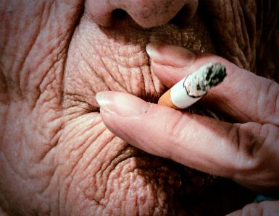
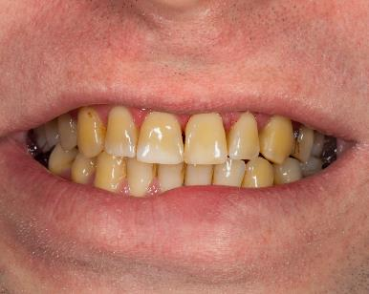
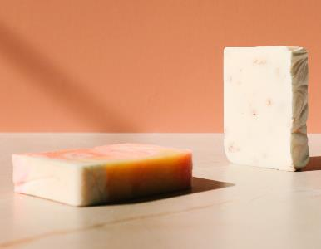
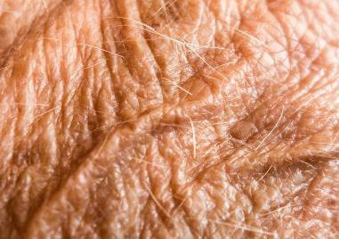
Utjecaj na izgled
brže starenje kože
žuti zubi
loš zadah
pušačke bore
09

Slide 10
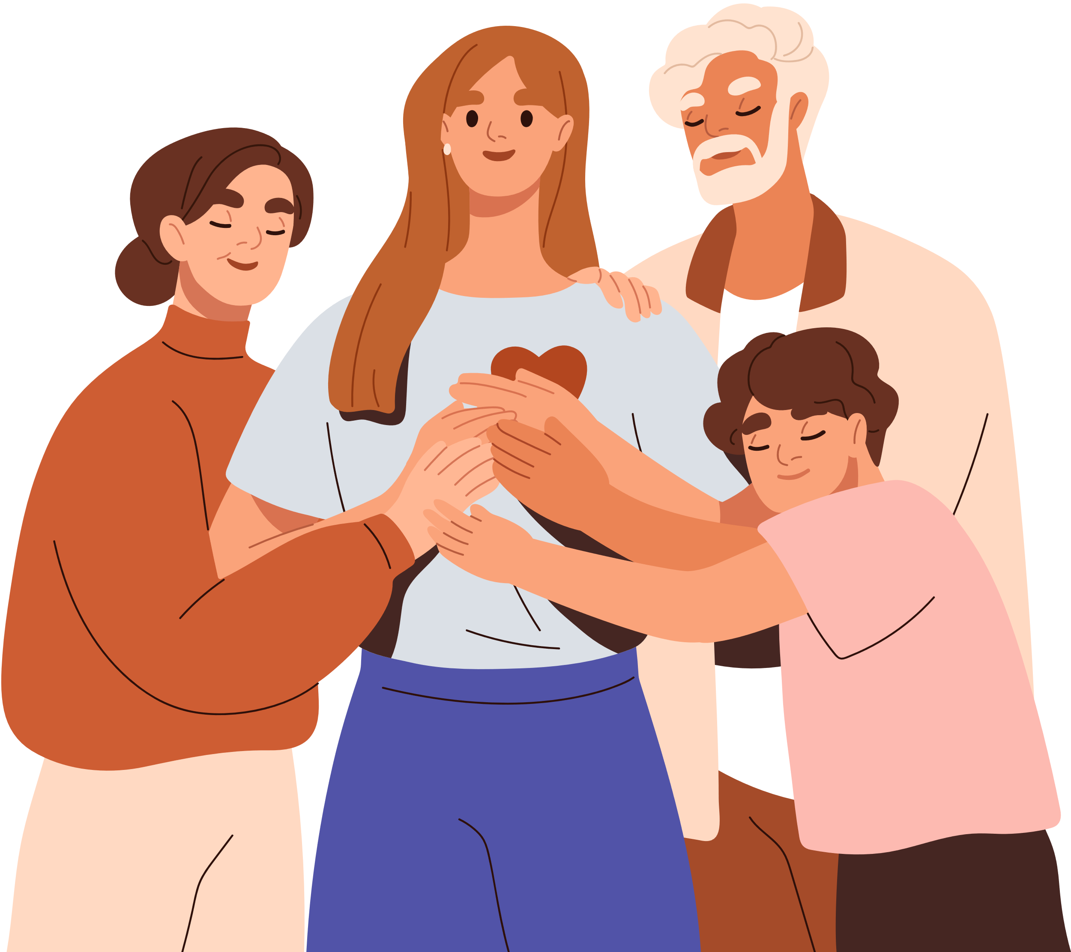
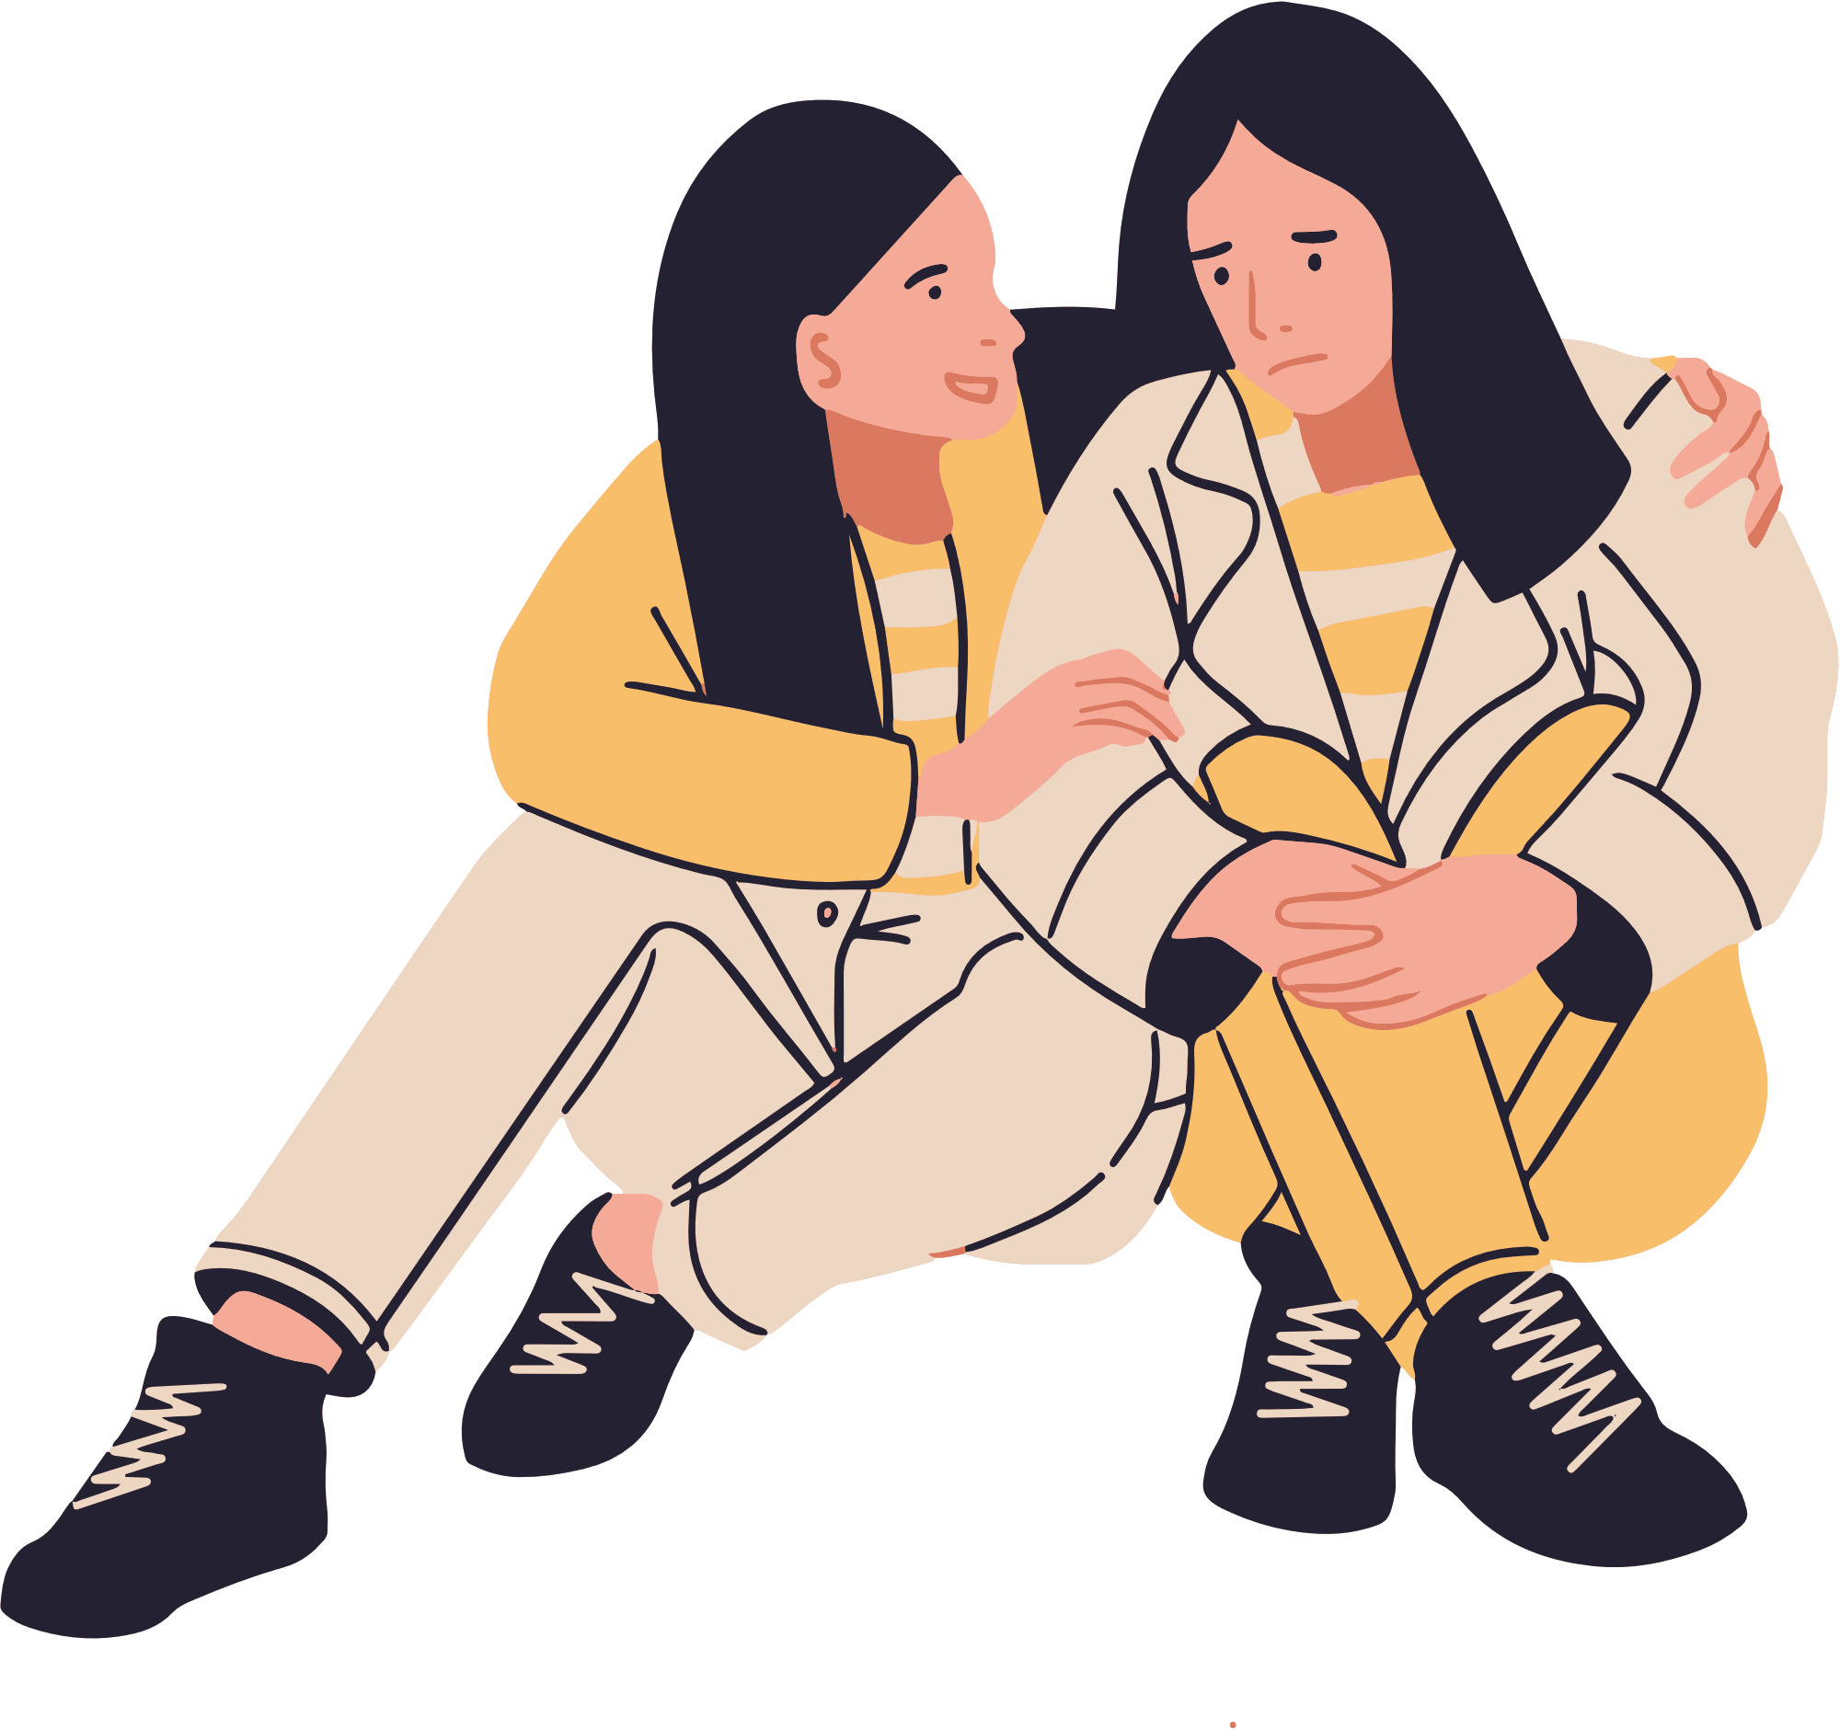
Kako izbjeći pušenje
kretanje u krugu nepušača
odlučnost i hrabrost reći ne
podrška roditelja, učitelja i pravih prijatelja
10

Slide 11
Prestanak pušenja produžuje život
ljepša koža, zubi i nokti
zdravije srce
dulji život
smanjen rizik od smrti
disanje punim plućima
11

Slide 12
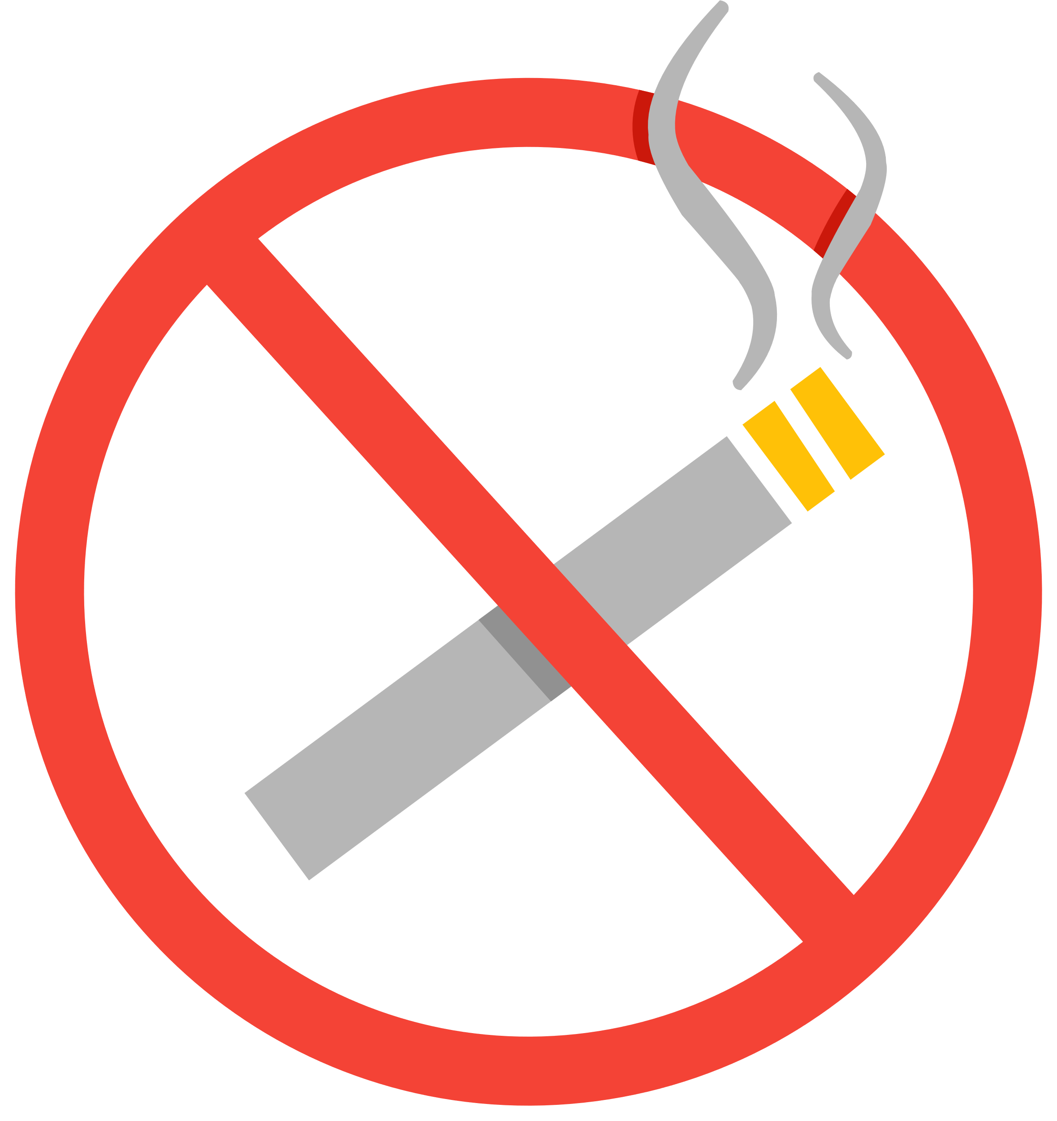
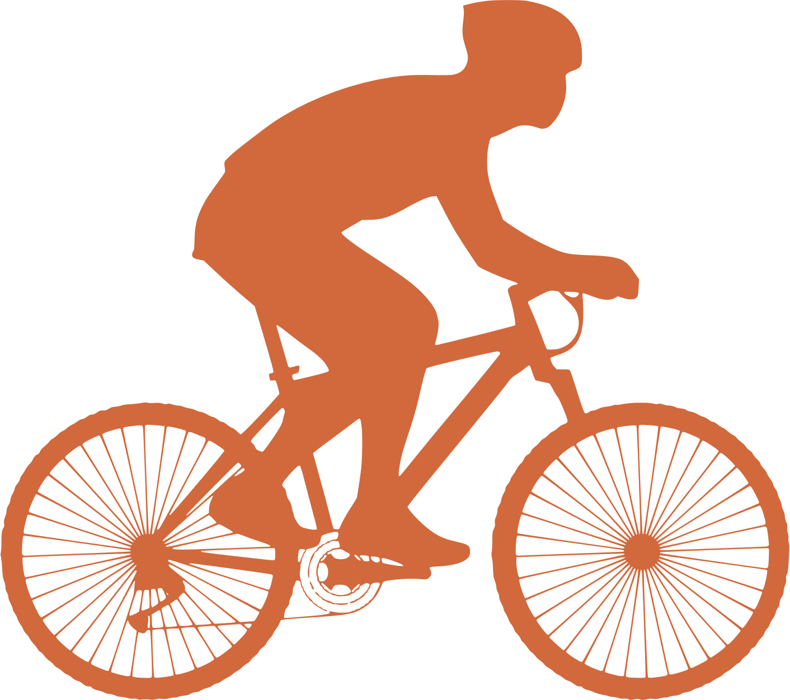
Zaključak
cigarete mogu ozbiljno utjecati na naše zdravlje
pokušati ostati snažni i odlučni
živjeti zdrav život bez pušenja je pametan izbor
tjelesnom aktivnošću upotpuniti slobodno vrijeme
uvijek birajte sport ispred cigareta
12
Napomena: sve slike su preuzete iz programa Canva

